Slide 1

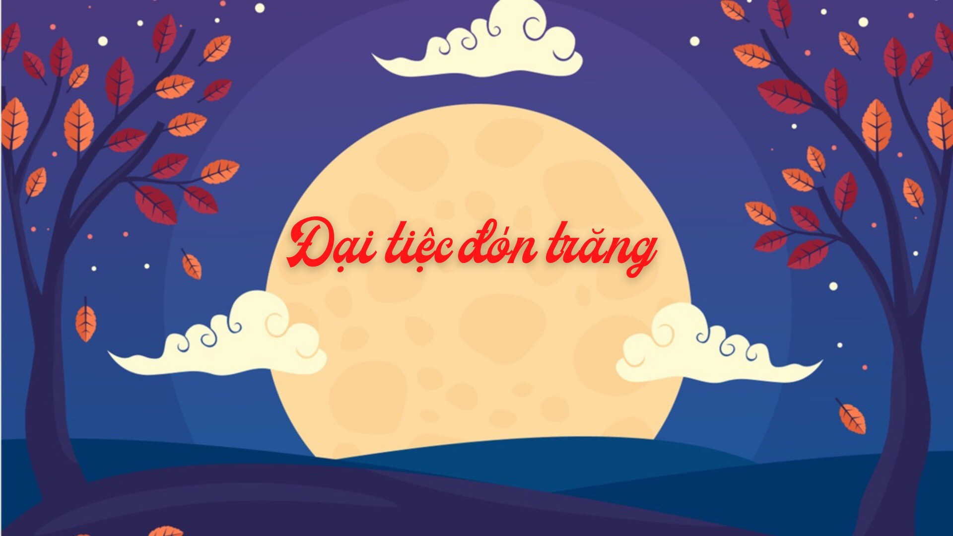
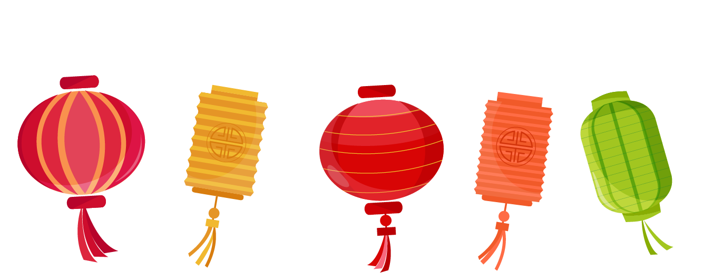



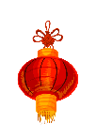
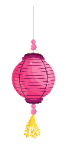

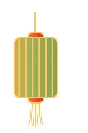

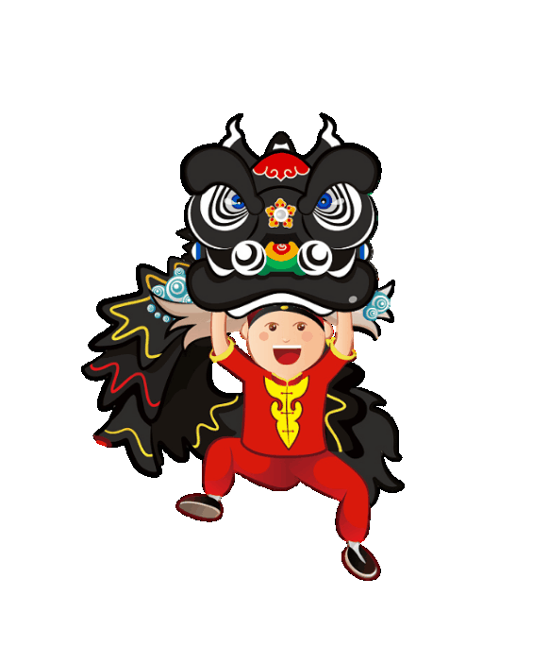
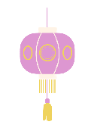
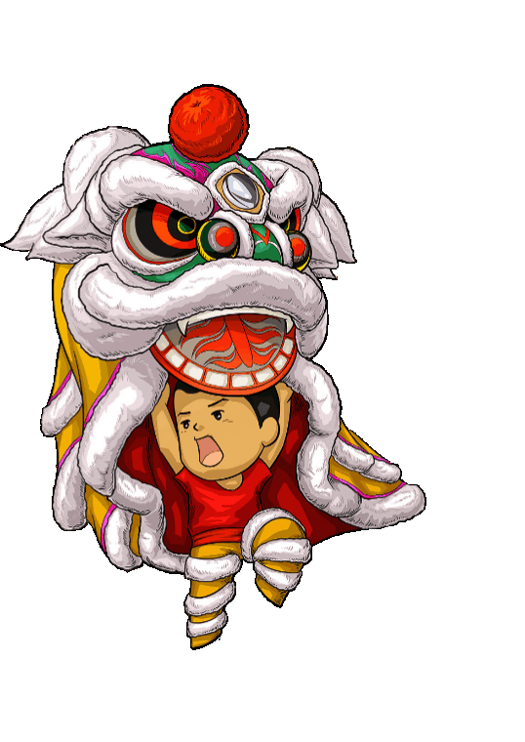
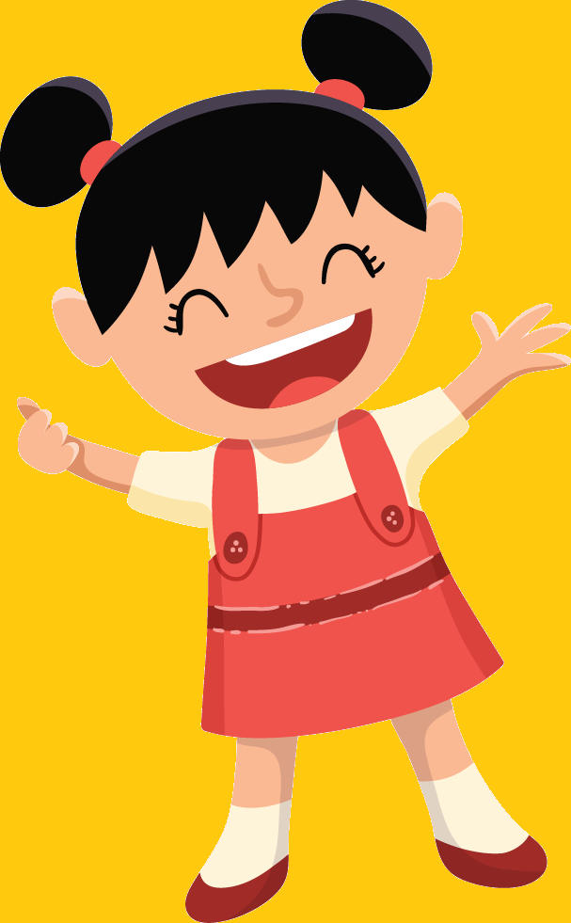
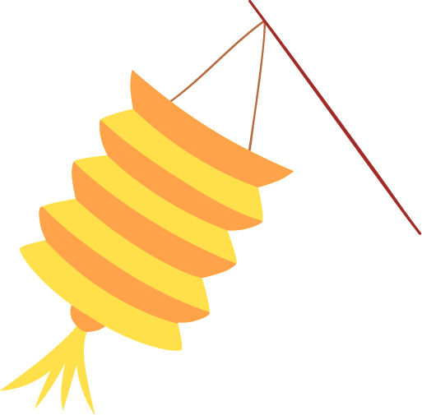



1
11
4
6
7
8
9
12
10
14
13
3
5
2
15
CHI ĐỘI 6A6

Slide 2




CÂU HỎI:
Tết Trung thu có nguồn gốc từ
quốc gia nào?
A. Việt Nam
B. Trung Quốc
C. Hàn Quốc
D. Nhật Bản

Slide 3


Lịch sử xuất hiện của Tết Trung thu hiện vẫn chưa được xác minh rõ ràng, bắt nguồn từ văn minh lúa nước của Việt Nam hay tiếp nhận từ văn hóa Trung Hoa. Tuy nhiên, có ba truyền thuyết chính được người ta biết đến nhiều nhất để nói về Trung thu đó là Hằng Nga và Hậu Nghệ, vua Đường Minh Hoàng lên cung trăng và Sự tích về chú Cuội của Việt Nam.Tuy nhiên, theo một số nhà khảo cổ thì hình ảnh về Trung thu đã được in trên mặt trống đồng Ngọc Lũ. Người Trung Hoa cổ đại cho rằng Tết Trung Thu bắt nguồn từ thời Xuân - Thu. Có lẽ Trung thu được bắt đầu từ nền văn minh lúa nước của đồng bằng Nam Trung Hoa và đồng bằng châu thổ sông Hồng của Việt Nam, là một ngày lễ hội mừng thu hoạch được mùa, vào lúc nông dân nghỉ ngơi và vui chơi sau một vụ mùa.

Slide 4
CÂU HỎI:
Người Việt thường tổ chức
hoạt động gì trong tết Trung thu?
A. Múa rối nước
B. Hát quan họ
C. Múa lân
D. Đua thuyền

Slide 5
Người Việt ăn mừng Trung thu và xem đó như là lễ hội dành cho trẻ em, nét đặc trưng là sự náo nhiệt của âm thanh trống, kèn cùng với những chiếc đèn lồng hình ngôi sao lấp lánh (đèn ông sao) dưới bầu trời dịu mát của những cơn gió nhẹ và ánh trăng sáng tỏ. Vào ngày tết này, người ta tổ chức bày cỗ, trông trăng. Thời điểm trăng lên cao, trẻ em sẽ vừa múa hát vừa ngắm trăng phá cỗ. Ở một số nơi người ta còn tổ chức múa lân, múa rồng, múa sư tử để các em vui chơi thoả thích.

Slide 6
CÂU HỎI:
Câu thơ sau Bác Hồ viết trong dịp trung thu năm nào?
“Trung thu trăng sáng như gương
Bác Hồ ngắm cảnh nhớ thương nhi đồng
Sau đây Bác viết mấy dòng
Gửi cho các cháu, tỏ lòng nhớ thương.”
A. 1951
B. 1964
D. 1970
C. 1968

Slide 7
Suốt những năm tháng cả dân tộc kháng chiến chống thực dân Pháp, Bác Hồ đều gửi thư cho các cháu mỗi dịp Trung thu. Lời Bác luôn nhẹ nhàng, trìu mến động viên các cháu tham gia, thực hiện những công việc cụ thể, phù hợp với tình hình đất nước, với tâm lý lứa tuổi của thiếu nhi. Trung thu năm 1951, từ ATK Việt Bắc, Bác Hồ viết thư gửi các cháu nhi đồng:
“Trung thu trăng sáng như gương,
Bác Hồ ngắm cảnh, nhớ thương nhi đồng
Sau đây Bác viết mấy dòng
Gửi cho các cháu tỏ lòng nhớ thương”

Slide 8
CÂU HỎI:
Trong truyện cổ tích, chú Cuội vì lý do gì mà phải trốn lên mặt trăng?
A. Trốn nợ
B. Giận bố mẹ
C. Nói dối
D. Níu giữ cây Đa có phép cải tử hoàn sinh.

Slide 9
Tương truyền rằng: "Ngày xưa, Cuội lên núi đốn củi, thấy đàn hổ con nên Cuội đã giết chúng. Đúng lúc đó hổ mẹ về, Cuội sợ quá leo lên cây để trốn. Thấy con mình đã chết, hổ mẹ liền tha xác hổ con đến một gốc cây to rồi bứt lá cây mớm cho hổ con; sau đó đàn hổ con liền sống lại. Cuội biết rằng đây là cây thuốc quý nên đã đánh gốc cây mang về nhà trồng. Vì thế mà Cuội đã cứu được rất nhiều người nhờ lá cây ấy. Loài cây quý chỉ thuận tưới nước sạch, nếu bị tưới nước bẩn thì sẽ bay đi ngay. Một hôm, vợ Cuội bị một đám ác bá đến giết hại. Biết Cuội có cây thuốc quý có thể cứu người nên chúng đã mổ bụng lấy hết nội tạng của vợ Cuội. Cuội về nhà thấy vợ đã chết, không còn cách nào, liền mổ bụng của một con chó để lấy nội tạng thay cho vợ mình. Nhưng từ khi sống lại, cô vợ lúc nhớ lúc quên. Một lần Cuội đi đốn củi, vợ Cuội ở nhà đã tưới nước bẩn vào cây quý. Vì vậy, cây quý liền bật gốc bay lên trời. Vừa lúc đi đốn củi về, Cuội chỉ kịp móc rìu vào rễ cây, định kéo cây lại nhưng không được, cây vẫn cứ thế mà bay lên, không sức nào cản nổi. Cuội nhất định không chịu buông tay ra, không ngờ Cuội bị cuốn theo cây và rồi chàng Cuội bay lên cung trăng. Từ đấy, Cuội ở luôn cung trăng với cây quý của mình". Giờ đây, mỗi khi nhìn lên cung trăng, người ta thường thấy hình ảnh một cây cổ thụ có người ngồi dưới gốc cây, và sự tích chú Cuội ngồi dưới gốc cây đa trên cung trăng có từ thuở đó.

Slide 10
CÂU HỎI:
Theo dân gian, cùng sống với Hằng Nga và chú Cuội trên cung trăng là ai?
A. Trư Bát Giới
B. Thỏ Ngọc
C. Tôn Ngộ Không
C. Ngọc Hoàng

Slide 11
Theo văn hóa phương Đông, từ xa xưa, có một cặp thỏ tu luyện đắc đạo thành tiên đến diện kiến Ngọc Hoàng Thượng Đế. Khi tới Nam Thiên Môn, đôi thỏ bỗng thấy Hằng Nga bị Thái Bạch Kim Tinh áp giải lên cung trăng. Cảm động với câu chuyện vì cứu bách tích mà phạm luật trời của Hằng Nga, thỏ tiên đã phái thỏ út lên cung trăng để bầu bạn với nàng.

Slide 12
CÂU HỎI:
Sự tích Chú Cuội gắn liền với cây gì?
A. Cây đa
B. Cây bồ đề
D. Cây khế
C. Cây sung

Slide 13
CÂU HỎI:
Ba con vật thường xuất hiện trong các điệu múa đêm rằm Trung Thu là những con vật nào?
A. Lân - Phụng - Rồng
B. Lân - Rồng - Rắn
C. Lân - Sư - Rồng
D. Lân – Phụng - Qui

Slide 14
Theo quan niệm của người Việt chúng ta thì Lân Sư Rồng chính là biểu trưng cho sự may mắn, bình an, thịnh vượng và mang đến điềm lành, phát đạt cho mọi nhà. Đay là một nét văn hóa nghệ thuật dân gian đường phố đem đến bầu không khí tươi vui rộn ràng trong ngày Tết Trung Thu.

Slide 15
CÂU HỎI:
Bánh Trung Thu thường có hình tròn và hình vuông. Hình tròn và hình vuông này có ý nghĩa gì?
A. Trăng tròn đất vuông
B. Trăng tròn trời vuông
C.Trời vuông đất tròn
D. Trời tròn đất vuông.

Slide 16
Không phải ngẫu nhiên mà bánh trung thu cổ truyền luôn có hình vuông và hình tròn. Trong quan niệm âm dương ngũ hành của người Việt, hình vuông chính là mặt đất, biểu hiện sự sinh trưởng và hình tròn thể hiện mặt trăng – chính là sự viên mãn, no ấm, đủ đầy. Trong 1 hộp bánh trung thu, bánh nướng đặt cạnh bánh dẻo, vuông đặt cạnh tròn là thể hiện sự giao hòa giữ đất và trời. Bánh có mặn và ngọt, chua và cay đắng để dung hòa. Những yếu tố này sẽ giúp cho cơ thể quân bình âm dương, không tổn hại sức khỏe, cũng như tạo nên vị ngon rất hòa hợp cho người thưởng thức.

Slide 17
CÂU HỎI:
Khi bị kéo lên Cung Trăng, chú cuội mang theo vật gì?
A. Cái rìu
B. Cái cuốc
D. Cây sáo
C. Cái búa

Slide 18
CÂU HỎI:
Câu hát" Bóng trăng trắng ngà có cây đa ta, có thằng Cuội già ôm một mối mơ" thuộc bài hát nào?
A. Hội trăng rằm
B. Thằng Cuội
C. Rước đèn tháng Tám
D. Chiếc đèn ông sao

Slide 19
Lời bài hát “Thằng Cuội” được viết bởi cố nhạc sĩ Lê Thương, là bài hát dành cho các em thiếu nhi với những hình ảnh về thằng Cuội, về bóng trăng, chị Hằng...

Slide 20
CÂU HỎI:
Tết trung thu còn có tên gọi khác là gì?
A. Tết thiếu nhi
B. Tết hoa đăng
C. Tết trông trăng
D. Tất cả các đáp án trên.

Slide 21
CÂU HỎI:
Tết Trung thu trùng với thời điểm thu hoạch gì?
A. Thu hoạch cá
B. Thu hoạch cây ăn trái
C. Thu hoạch lúa
D. Thu hoạch rau

Slide 22
Tết Trung thu thường được tổ chức vào 15/8 (âm lịch) là ngày mà mặt trăng tròn và sáng nhất trong năm. Ngoài ra, ngày này cũng nằm trong khoảng thời gian diễn ra xong vụ mùa thu hoạch và được người dân tổ chức khá nhiều lễ hội, chứ không chỉ riêng lễ hội trăng rằm.

Slide 23
CÂU HỎI:
Nghe đoạn hát sau và cho biết tên của bài hát?
A. Chiếc đèn ông sao
B. Rước đèn tháng Tám
C. Đêm Trung thu
C. Ông trăng xuống chơi

Slide 24
CÂU HỎI:
Tết Trung thu được tổ chức khi nào?
A. 15 tháng 8 âm lịch
B. 18 tháng 5 âm lịch
D. 18 tháng 7 âm lịch
C. 17 tháng 8 âm lịch

Slide 25
Tết Trung thu thường được tổ chức vào 15/8 (âm lịch) là ngày mà mặt trăng tròn và sáng nhất trong năm.

Slide 26
CÂU HỎI:
Nơi nào nổi tiếng với những chiếc
đèn lồng trung thu nhất?
A. Hà Nội
B. Tuyên Quang
C. Phú Yên
D. Hội An

Slide 27
Nghề làm đèn lồng Hội An đã hơn 400 năm tuổi và được vinh danh là một trong những vùng nghề truyền thống tiêu biểu của Việt Nam. Nghiên cứu từ Trung tâm Quản lý và Bảo tồn di tích Hội An cho biết, nghề làm lồng đèn đã có mặt ở Hội An khoảng từ thế kỷ 17 với đặc thù là trung tâm giao thương, hội tụ, đan xen nét văn hóa đặc sắc của Việt Nam, Nhật Bản, Trung Quốc và cả phương Tây.

Slide 28
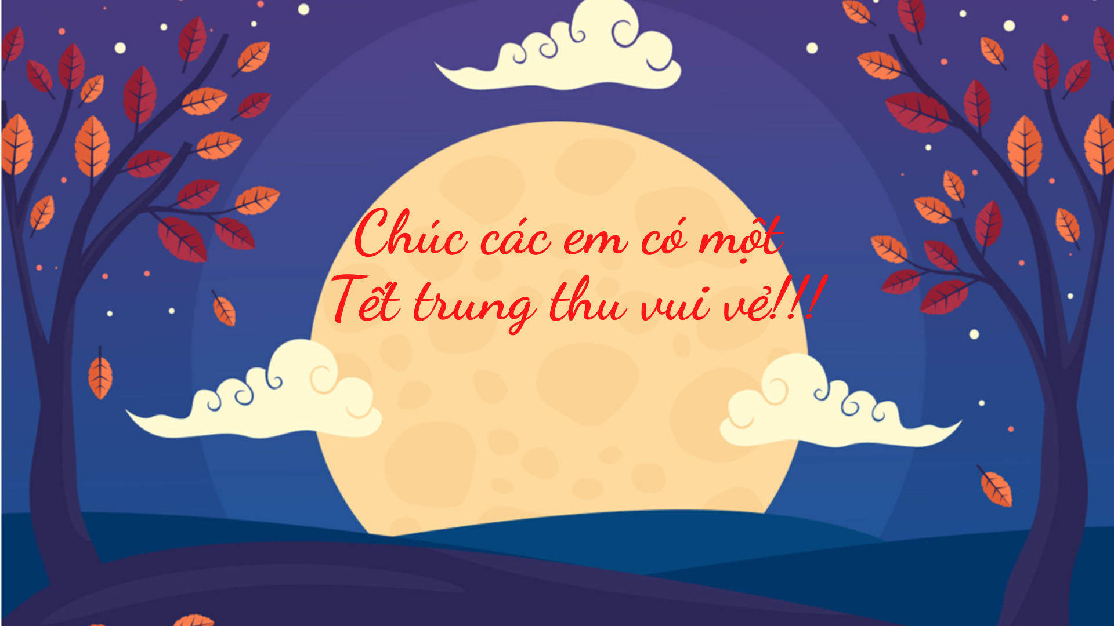
con

